Slide 1
Best practise in SSIS
Tomasz Waloszek

Slide 2




Tomasz Waloszek
Konsultant Business Intelligence
Lider bydgosko-toruńskiej grupy Data Community Poland
Członek zarządu Data Community Poland
MCP | MCSA | MCSE Data Management and Analytics
Kontakt:
tomasz.waloszek@datacommunity.pl
https://www.linkedin.com/in/tomaszwaloszek

Slide 3

Agenda
Obiekty tymczasowe
Optymalizacja DataFlow
Network Tuning
Klasyfikacja transformacji
Bufory
Pliki płaskie

Slide 4

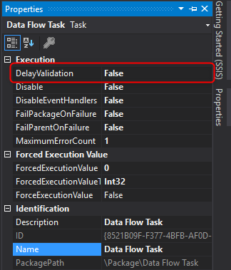
DelayValidation
Dwa typy walidacji pakietu:
Wczesna walidacja: sprawdza poprawność pakietu i wszystkich jego składników przed rozpoczęciem wykonywania pakietu
Późna walidacja: sprawdza poprawność komponentów pakietu po uruchomieniu

Slide 5
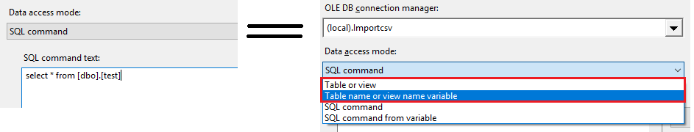
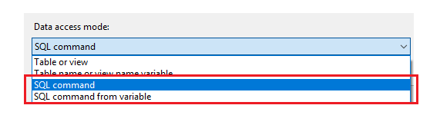
Data source
Używaj tylko kolumn które wykorzystujesz w zasilaniu
Używaj hint NOLOCK w celu usunięcia blokad
Poprawia szybkość skanowania dużych tabel
Jeśli wyciągniesz kolumny, które nie są wymagane w miejscu docelowym (lub dla których nie istnieje mapowanie), SSIS wyemituje takie ostrzeżenia:
[SSIS.Pipeline] Warning: The output column "SalariedFlag" (64) on output "OLE DB Source Output" (11)
and component "OLE DB Source" (1) is not subsequently used in the Data Flow task.
Removing this unused output column can increase Data Flow task performance. [SSIS.Pipeline] Warning: The output column "CurrentFlag" (73) on output "OLE DB Source Output" (11)
and component "OLE DB Source" (1) is not subsequently used in the Data Flow task.
Removing this unused output column can increase Data Flow task performance.

Slide 6
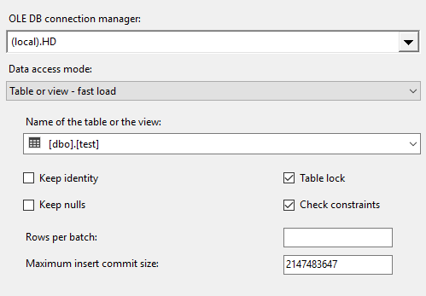
OLEDB Destination Settings
Istnieje kilka ustawień OLEDB destination, które mogą wpłynąć na wydajność:
Data Access Mode
Keep Identity
Keep Nulls
Lock Table
Nie używaj OLE DB command transformation

Slide 7
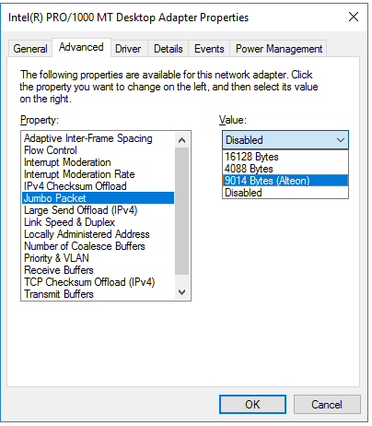
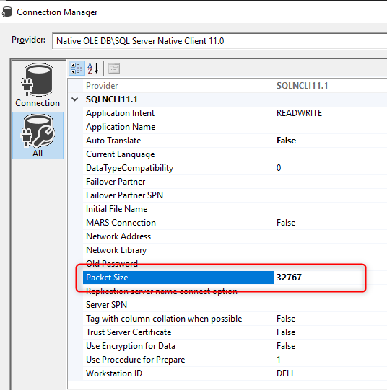
Network Tuning
Ustawienia karty sieciowej
Zmiana Packet Size w Connection Manager

Slide 8
Rodzaje transformacji
Trzy tryby działania:
Non-blocking
Semi-blocking
Full blocking
Dwie kategorie transformacji:
Synchroniczna – szybsza (streaming and row-based)
Asynchroniczna – wolna

Slide 9
Non-blocking synchronous streaming transforms:
Audit
Cache Transform
Character Map
Conditional Split
Copy Column
Data Conversion
Derived Column
Multicast
Percent Sampling
Row Count
Lookup
Non-blocking synchronous row transforms:
DQS cleansing
Export Column
Import Column
OLEDB Command
Script Task
SCD
Lookup
Występuje gdy dla danych wyszukiwania używana jest opcja „Partial Cache” lub „No Cache”
Występuje gdy dla danych wyszukiwania używana jest opcja „Full Cache”

Slide 10
Semi-blocking asynchronous transforms:
Data Mining
Merge
Merge Join
Pivot
Unpivot
Union All
Term Lookup
Full blocking asynchronous transforms:
Aggregate
Fuzzy Grouping
Fuzzy Lookup
Row Sampling
Sort
Term Extraction
Script Task
Script task:
nie zakłada blokady, gdy korzysta z danych nad którymi obecnie nie pracujemy
blokują , gdy zbierają dane przed wysłaniem ich do miejsca docelowego
Ustaw właściwość „SynchronousInputID” w kolumnach wyjściowych na „Brak”

Slide 11
Buffer size
Ilość buforów zależy od:
Ilości wiersz mieszczących się w buforze
Wielkości wiersza
Właściwości data flow:
DefaultBufferSize: domyślny rozmiar bufora, ustawiony na 10 MB.
DefaultBufferMaxRows: domyślna liczba wierszy, ustawione na 10 000 wierszy.
Nie zmienione od SSIS w wersji 2005!
W wersji 2016 została wprowadzona właściwość:
AutoAdjustBufferSize – ustawiona na True automatycznie dostosuje rozmiar bufora, tak aby zawierał ilość rekordów zgodną z DefaultBufferMaxRows
Domyślnie ustawiona na False!

Slide 12
BufferTempStoragePath\ BLOBTempStoragePath
Jeśli zbraknie zasobu pamięci, przesyłane rekordy z wyjątkiem BLOB, zostaną zbuforowane do systemu plików przez SSIS.
Lokalizacja systemów plików ustawiana jest przez:
BufferTempStoragePath – dla danych przesyłanych
BLOBTempStoragePath – dla danych BLOB
Domyślnie puste, w takim przypadku lokalizacja plików odpowiada zmiennej systemowej TEMP / TMP
Zapisywane w dzienniku transakcji, po włączeniu zdarzenia PipelineInitialization

Slide 13
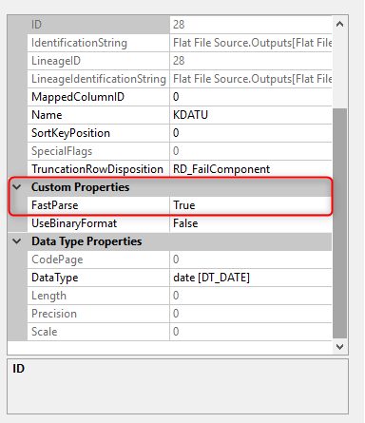
Flat File
Ustawienie właściwości FastParse dla kolumn o typie:
Opcja pozwalająca na bardzo szybkie ładowanie dużych plików płaskich
Przyspiesza parswoanie typów:
Integer
Date oraz Time
Opcja ustawiona per kolumna w Advanced Editor
Ustawienie Fast Parse dla dużych plików daje zysk od 7 do 20%

Slide 14

Pytania

Slide 15
Dziękuję za uwagę
Tomasz Waloszek
Tomasz.waloszek@DataCommunity.pl

